Slide 1

Продолжающий уровень
Кнопки как датчики

Slide 2
На этом занятии
Научимся использовать кнопки брика как датчики
Пререквизиты: Блок экрана

Slide 3

Кнопки брика
Кнопки брика это 5 кнопок на блоке EV3 (все кнопки кроме кнопки «назад»)
Они могут быть использованы как датчики для обработки событий. Нажата ли кнопка или нет, и какая именно?
Так же можно отслеживать нажата ли была кнопка до этого (как Клик датчика касания)
Подсказка: Вы не можете определить нажатие на 2 кнопки одновременно
Блок ожидания, Переключатель, Циклы, Кнопки брика позволяют вам использовать кнопки как датчики

Slide 4
Испытание 1: Нажатие кнопки & Дебаггинг
Испытание: Робот едет вперед, пока не нажата кнопка. Так же как и в начальном уровне мы используем блок ожидания.
Такая практика поможет вам в дебаггинге. Добавляя ожидание нажатия на кнопку помогает вам запускать части программы для проверки на ошибки.
ШАГ 1: Включите моторы
ШАГ 2: Добавьте блок ожидания нажатия на кнопку (Центральная кнопка)
ШАГ 3: Остановите моторы после нажатия на кнопку.

Slide 5
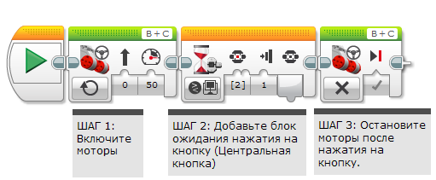
Испытание 1 Решение

Slide 6
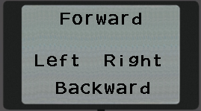
Испытание 2: Меню с кнопками
Создайте меню используя кнопки брика, которое делает разные действия опираясь на данные с кнопок. Действия к исполнению – ехать вперед, назад, налево, направо
ШАГ 1: Используйте 4 блока экрана, чтобы отобразить 4 действия на экране, как на картинке справа
ШАГ 2: Добавьте блок ожидания нажатия на кнопки
ШАГ 3: Добавьте переключатель в режиме отслеживания нажатия кнопок. Запрограммируйте 4 действия – налево, направо, вперед, назад
ШАГ 4: Поместите все блоки в бесконечный цикл

Slide 7
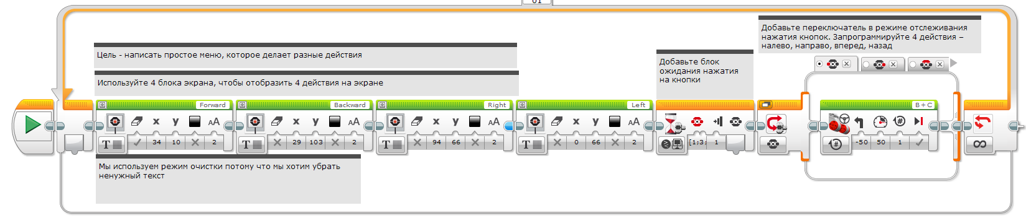
Испытание 2 Решение
Обратите внимание: если действия в переключателе очень быстрые (как добавление переменных и вывод на экран), то действия будут исполнены многократно за одно нажатие (пока вы зажимаете пальцем кнопку, программа успевает много раз обработаться)

Slide 8
Благодарность
Этот урок создан Sanjay Seshan и Arvind Seshan
Больше уроков доступно на сайте mindlesson.ru и ev3lessons.com
Перевод осуществил: Абай Владимир, abayvladimir@hotmail.com
This work is licensed under a Creative Commons Attribution-NonCommercial-ShareAlike 4.0 International License.

